Slide 1
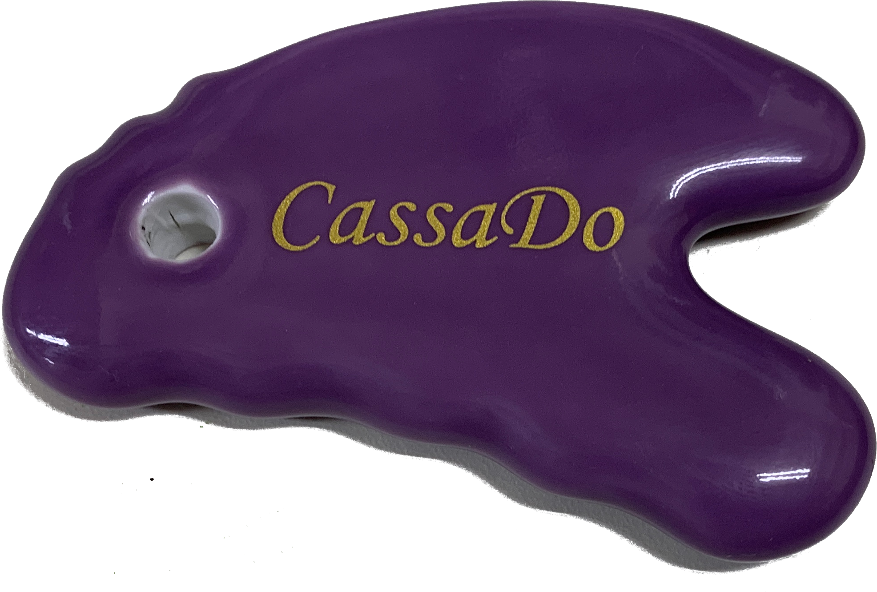
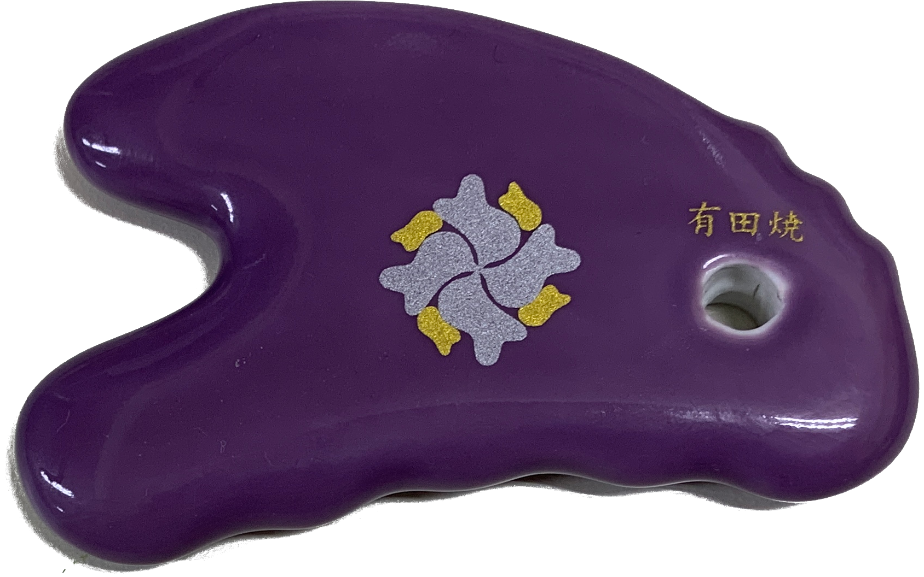
新かっさ “禅” 登場 ‼

Slide 2
４つの特徴
①エッジが ない
だから…
②とっても 安全
③軽いので 疲れない
④頭と顔を ほぐす
詳しく見てみましょう！

Slide 3
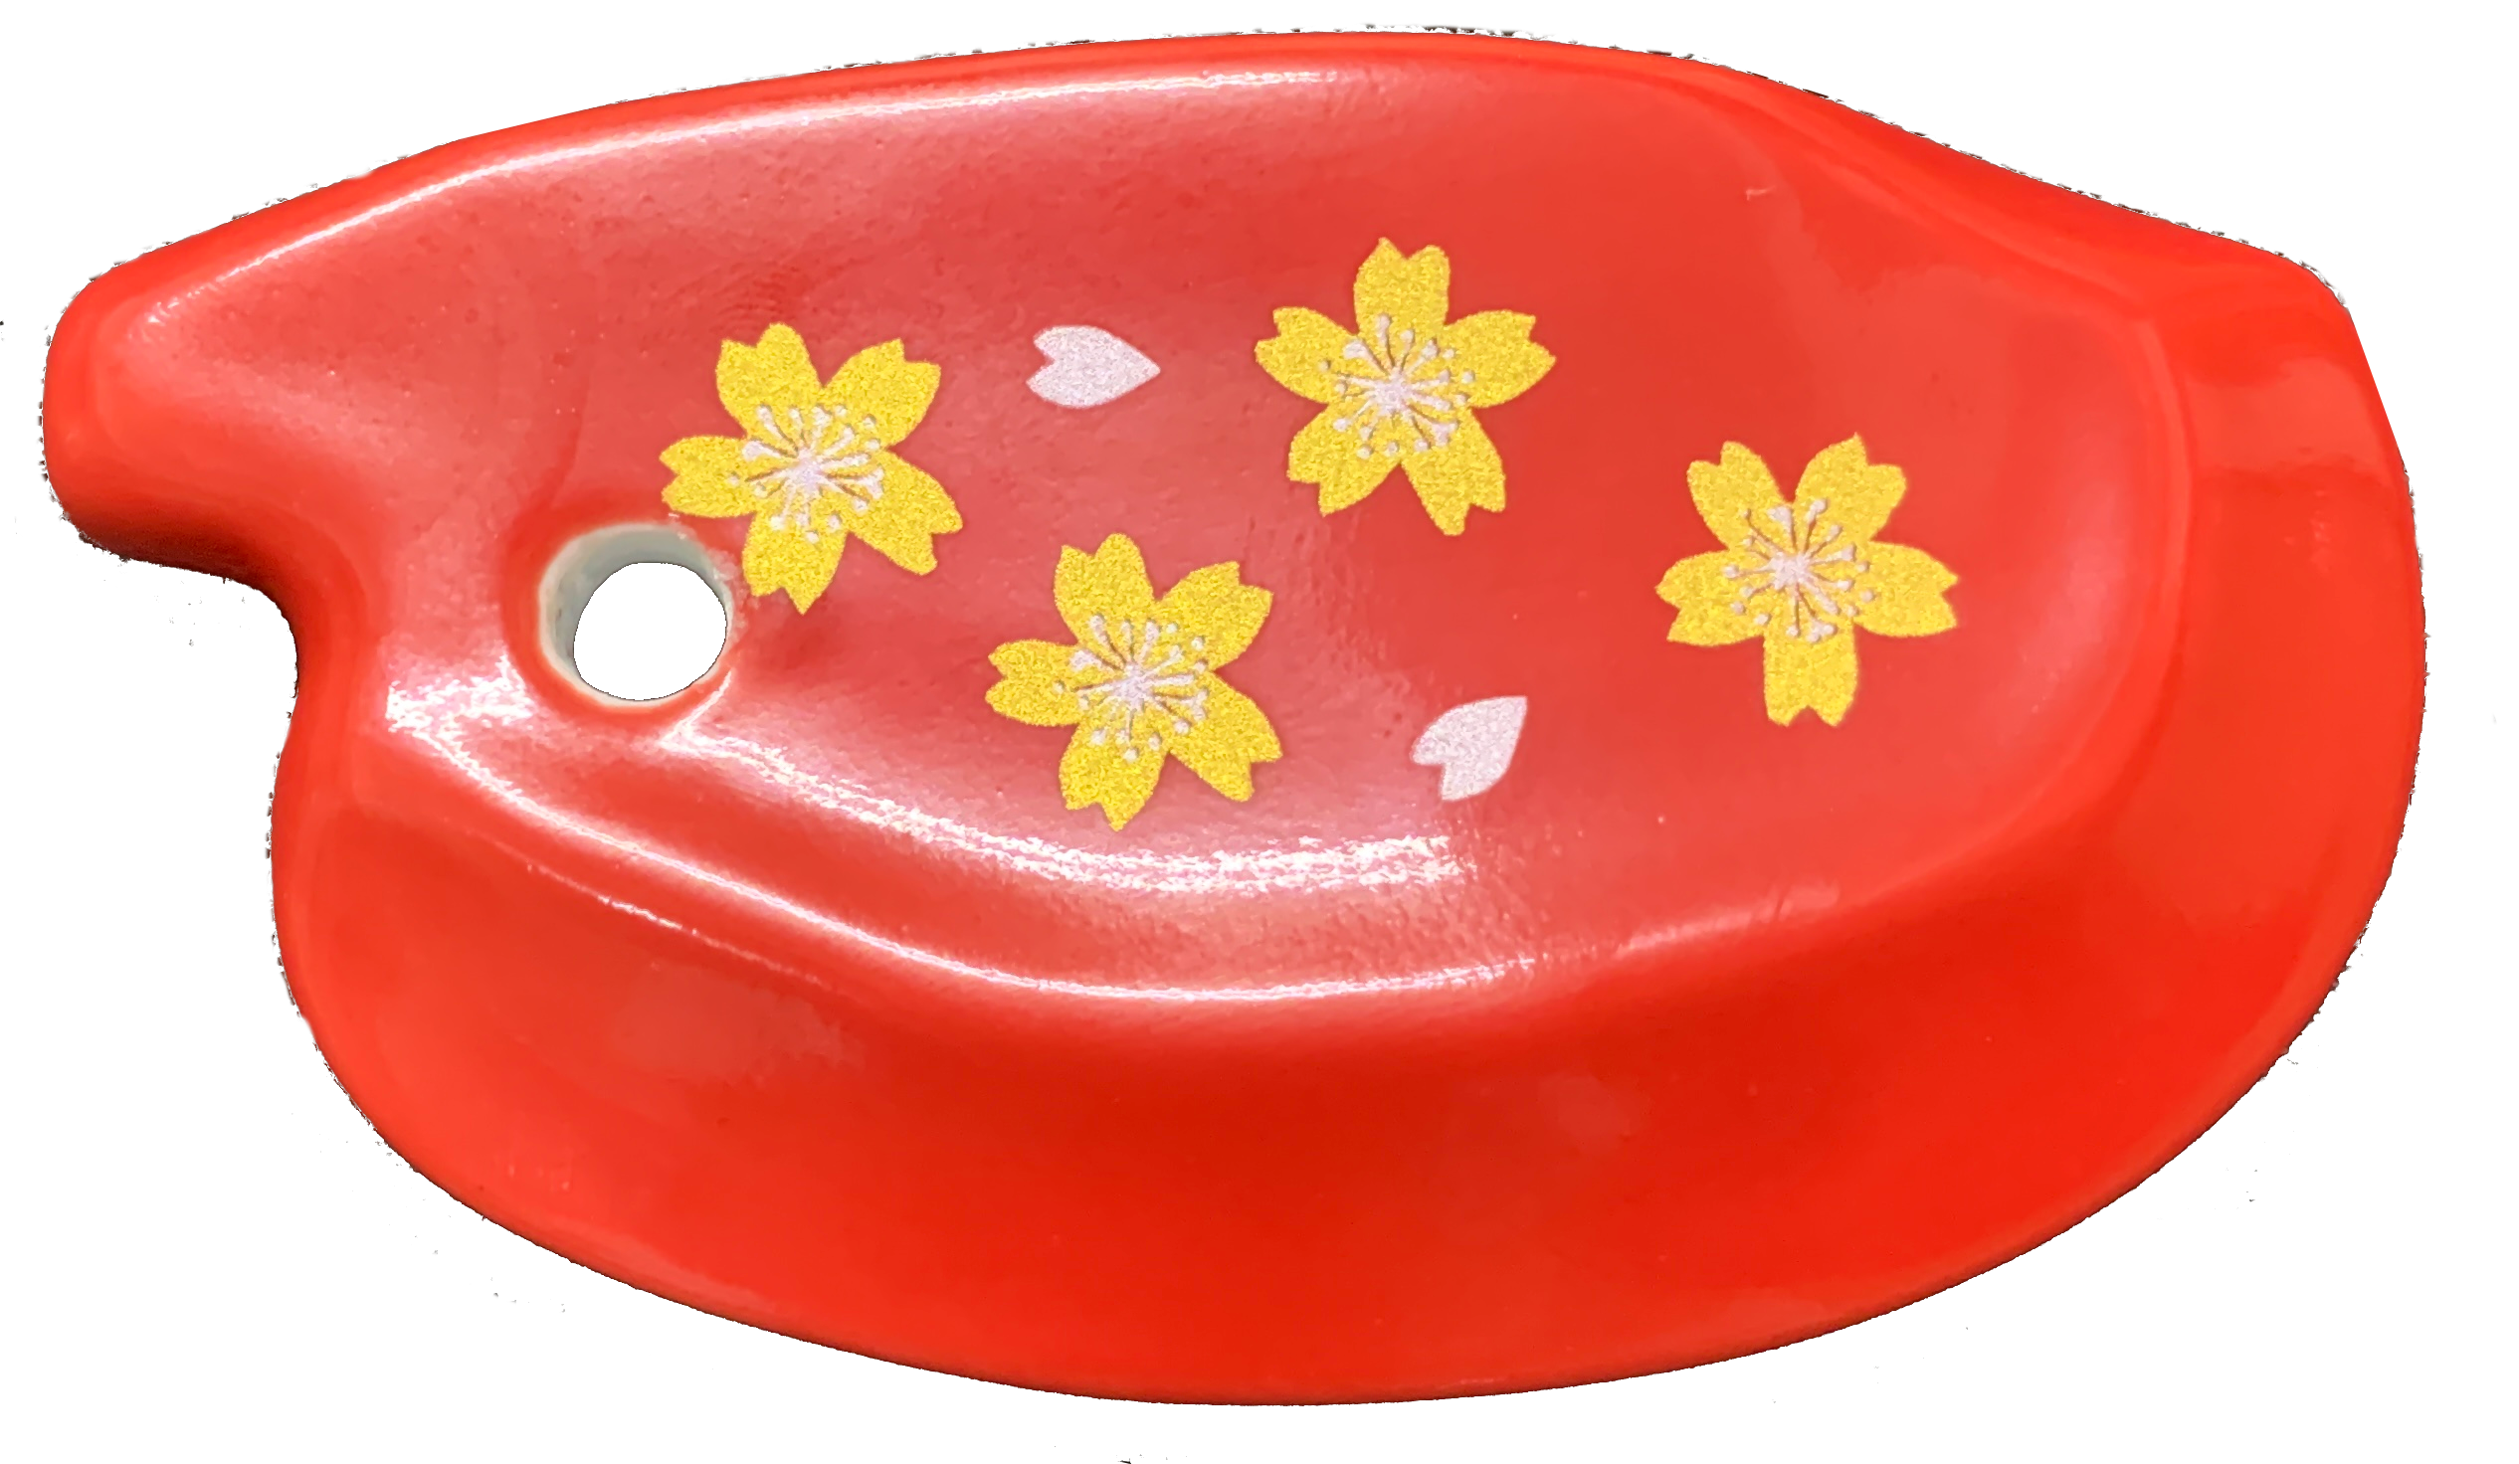
①エッジが ない
ファシアかっさは
1.5mmの鋭いエッジで、
スクレイプ（削る）＆ ブレイク（切る）
というのが最大の特徴でしたが…
かっさ“禅”にはエッジがありません。
替わりに、
丸みを帯びた波型になっています。
だから…

Slide 4
②とっても 安全
初心者が使っても安全！
エッジの部分の厚みは約 1cmと厚く、
削ったり、刺したりしないので痛くありません！
丸みを帯びた波型なので、
どこにでもフィットします！
③軽いので 疲れない
ファシアかっさの重さが 約81ｇ だったのに対し、
この かっさ “禅” は 約59ｇ なので疲れません！

Slide 5
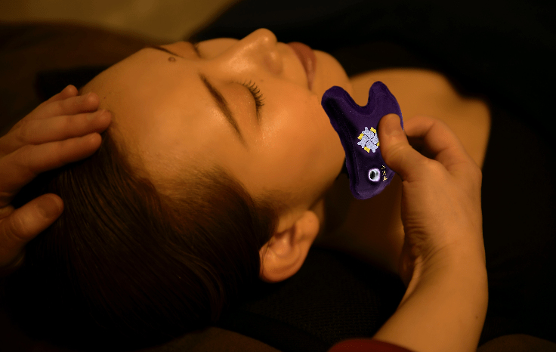
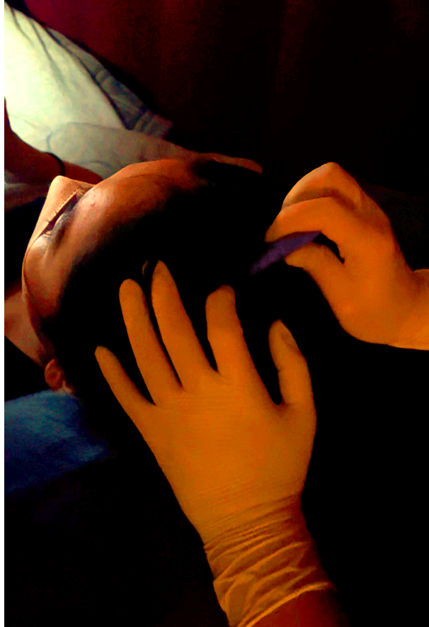
④頭と顔を ほぐす
安全で軽いので、
頭や顔を「ほぐす」のに最適な かっさです。
もちろん、首や肩を「ほぐす」のにも最適です！
ペットにも効果的です！

Slide 6
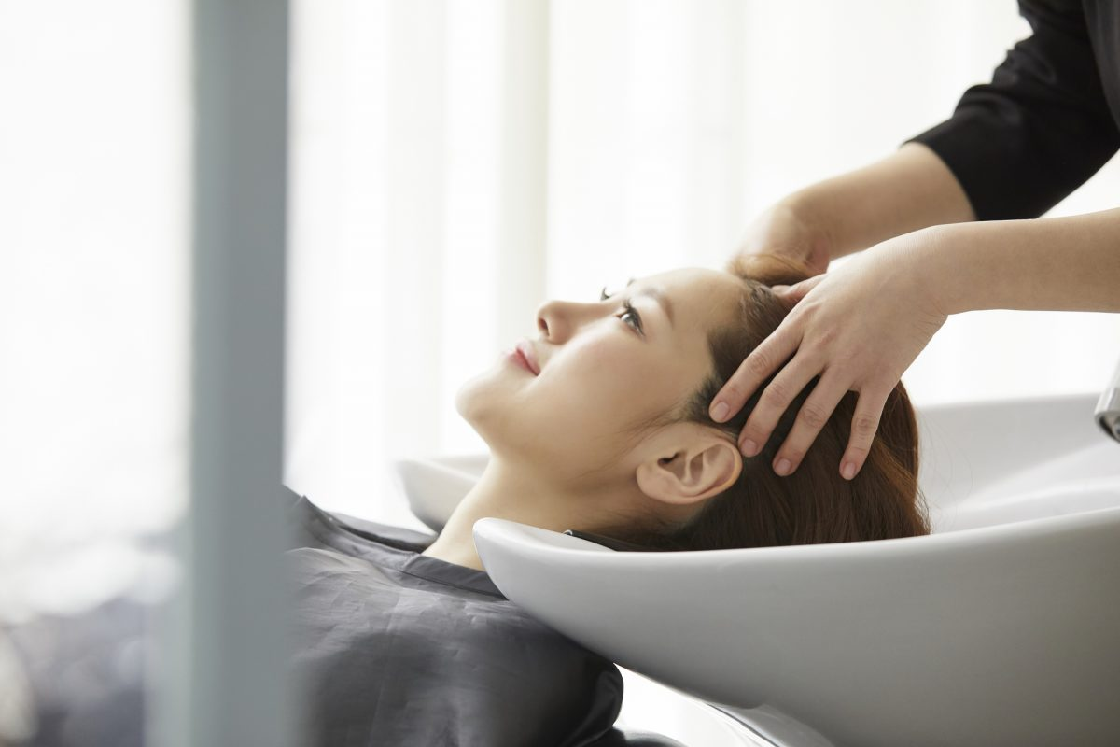
ところで…
美容院でカット＆シャンプーの後、ヘアスタイルが整っただけでなく、鏡に映る顔がなんだかイキイキと若返ったように見えませんか？
これは…
頭皮環境が整い、血行が良くなることで、
頭皮が柔らかくほぐされ弾力が戻り、
顔のたるみやシワなどの改善につながるからです

Slide 7
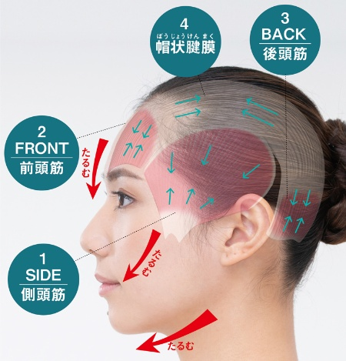
頭皮と顔は、一枚の皮膚でつながっている
4【帽状腱膜（ぼうじょうけんまく）】
・頭頂部にある筋膜
・頭皮では唯一、筋肉がない部分
・硬く癒着すると顔の引き上げ力が低下
3【後頭筋】
・前傾した猫背姿勢で硬直
・眼球やあごの動きにも関係
・顔全体のたるみをリフトアップするカギ
2【前頭筋】
・目の酷使、ストレスなどで硬直し、
上瞼をたるませる原因に
・おでこや目尻のシワ対策にも！
1【側頭筋】
・咀嚼（そしゃく）筋のひとつ
・凝っている人が多い
・顔の引き締めや、ほうれい線ケアに
最も影響する

Slide 8
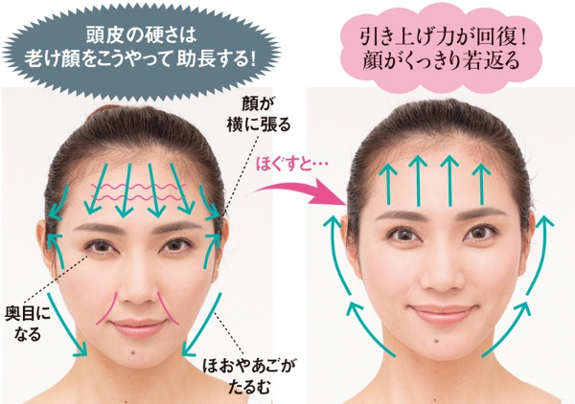
頭 がこると、顔 がたるむ！？
頭皮が硬くなると…
⇒皮膚を引っ張り上げる筋肉が衰える
⇒顔の筋肉からも柔軟性が失われる
⇒たるみやシワを引き起こす
特にスマホ使用による
姿勢の悪化で…
背骨周りが硬くなる人が
多く、首からつながる
頭のコリが悪化します！
頭皮が1mmたるむと、顔が1cmもたるむ

Slide 9
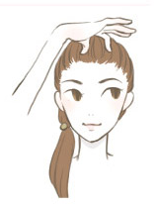
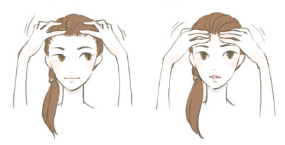
簡単♪
頭皮チェック！
☑ 頭頂部はつまめますか？
頭頂部辺りを親指と人差し指でつまんでみます。
◎ わずかでも皮膚が寄ればＯＫ！
✖ まったくつまめないなら、頭頂部のコリに要注意！
☑ 頭皮と額は同じように動きますか？
頭に両手に指を当て動かします。
次に額も同じように動かします。
✖ 額の動き方に比べて、頭皮の動きが
悪ければ、頭皮が硬くなっている

Slide 10

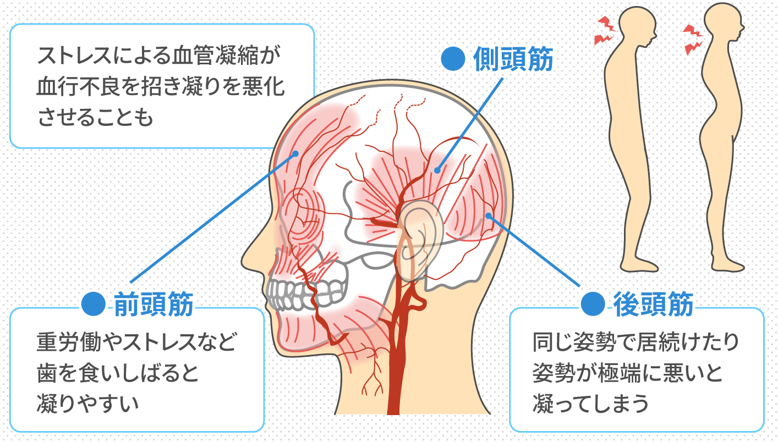

Slide 11
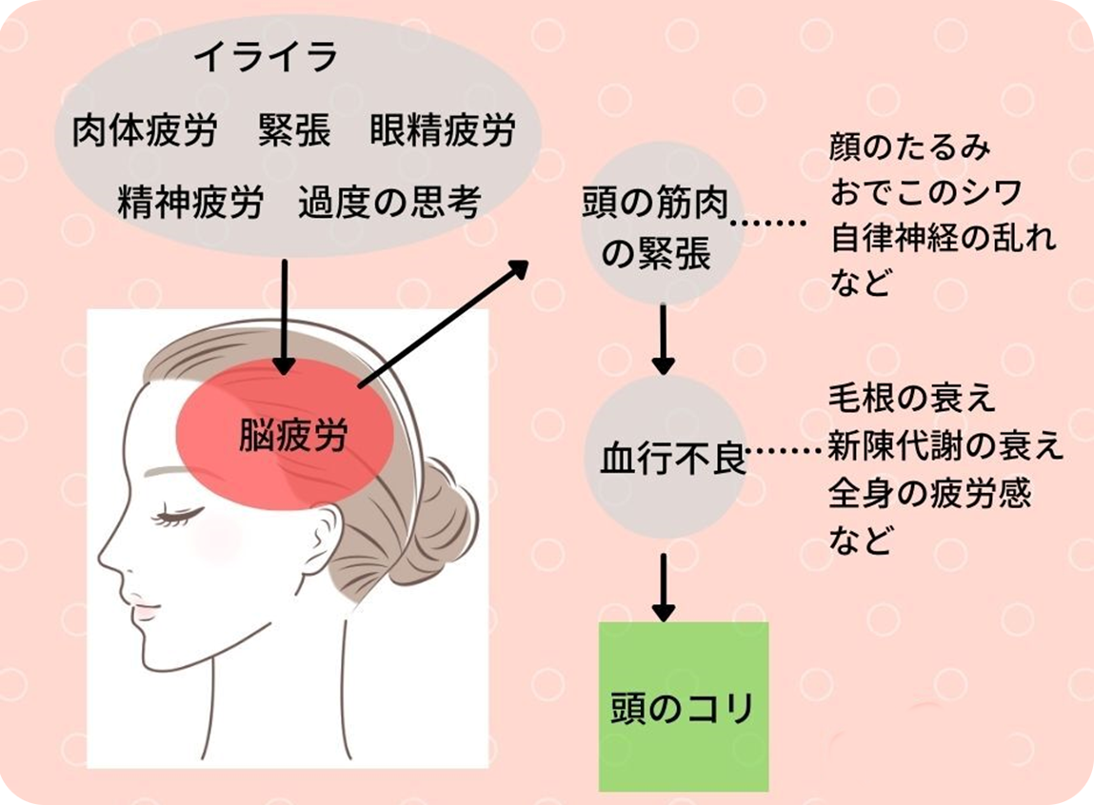
頭のコリが起こるメカニズム

Slide 12
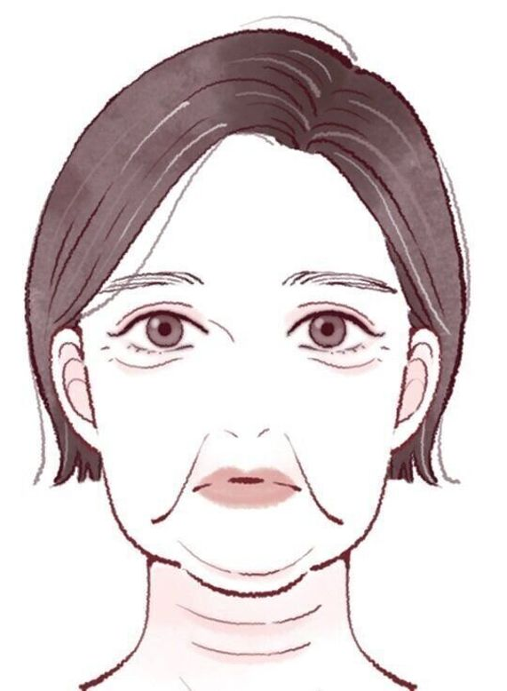
老け顔に見える “３大たるみ”
①ほうれい線
マスクの着用などで頬や
口元の動きが悪くなるため、
頬が下がってたるみ、
その境目がほうれい線に。
口角も下がり、より老け顔に。
②目の周り
スマホなどで目を酷使すると、
上まぶたがたるんでまぶたを
引き上げる力が低下。
目尻のシワの原因に。
③フェイスライン
猫背などが原因で顔全体を前から後ろに引き上げる力が低下し、顔全体の筋肉が下がる。顎や口元がゆるみ、二重あごの原因にも。

Slide 13
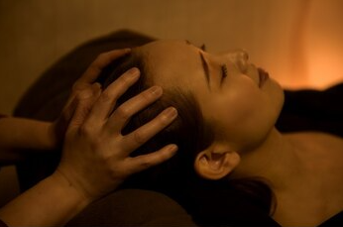
だから、頭皮の筋肉をほぐせば…
⇒ 帽状腱膜が緩む
⇒ 頭部や顔の筋肉もスムースに伸縮する
⇒ 筋肉がシュッと引き上がる
⇒ フェイスラインを引き上げる ので、
顔のしわ・たるみ・二重あご が解消できるのです！

Slide 14
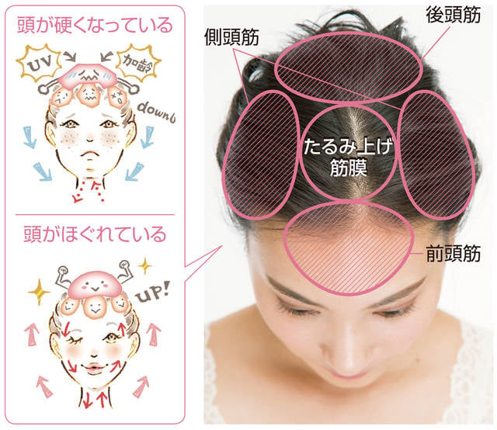
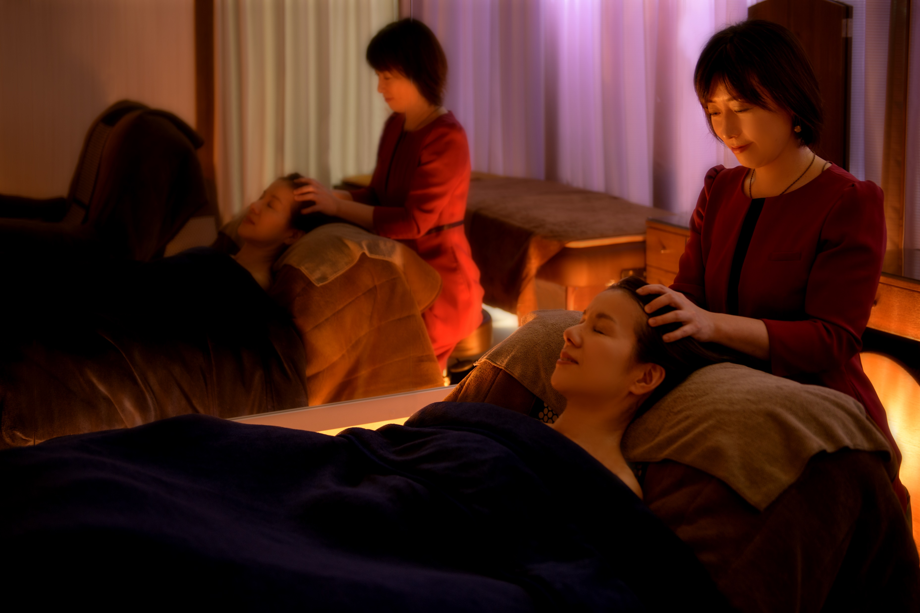
さらには… 幸せホルモンの分泌促進も！
頭皮の筋肉をほぐせば… 頭部や顔だけではなく、
＊全身の皮膚のコラーゲンやヒアルロン酸量を増やし、
＊幸せホルモンと言われる脳内物質（セロトニン）の分泌を
促し、全身に美容効果をもたらします。
＊また、表情が明るくなり、シミ・シワ・たるみも改善され、
本来の美しさが戻ります。

Slide 15
そして、
この 新かっさ“禅”を使った施術法が…
かっさドライヘッドスパ
です。
施術法をちょっとだけお見せしましょう！

Slide 16
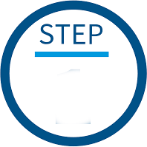
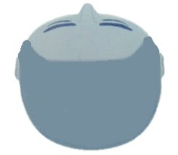
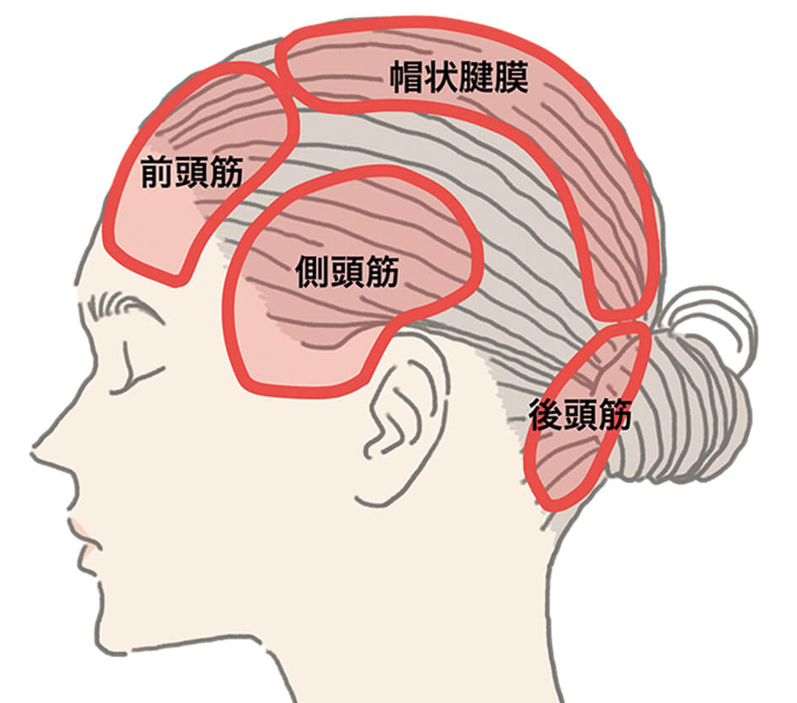

前頭筋・帽状腱膜を削る
２
・おでこの生え際（前頭筋）から
頭頂部へ（帽状腱膜）を１ｃｍずつ削る ✖ ３回
百会
ＧＰ
（ゴールデンポイント）

Slide 17
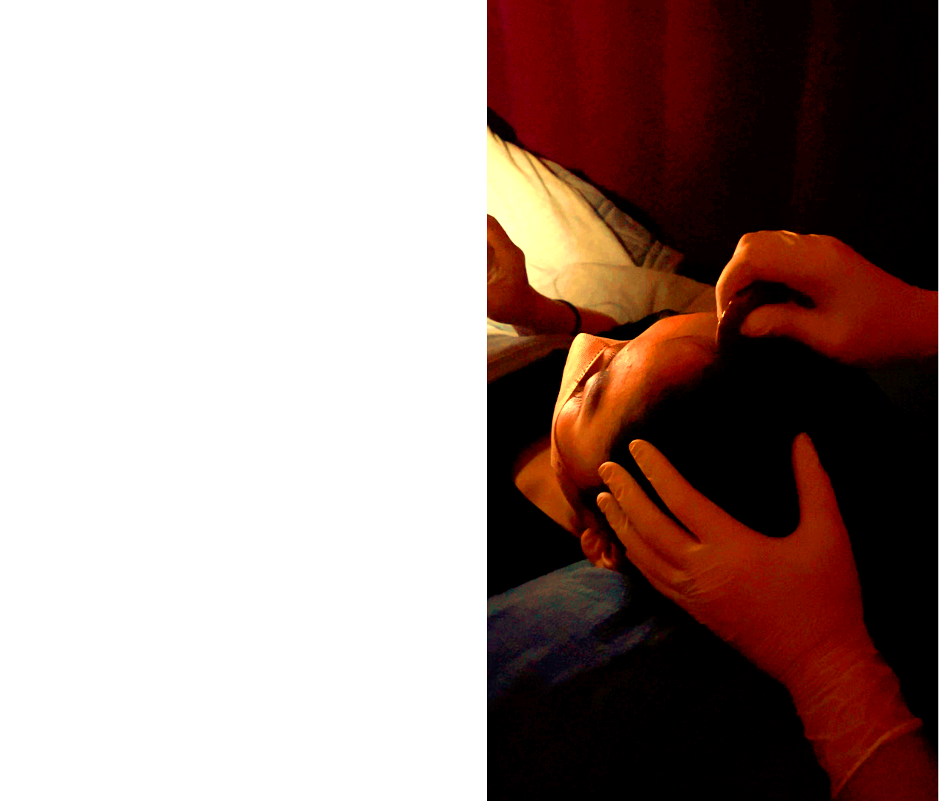

禅”を使った施術例
おでこの生え際（前頭筋）から頭頂部（帽状腱膜）へ

Slide 21
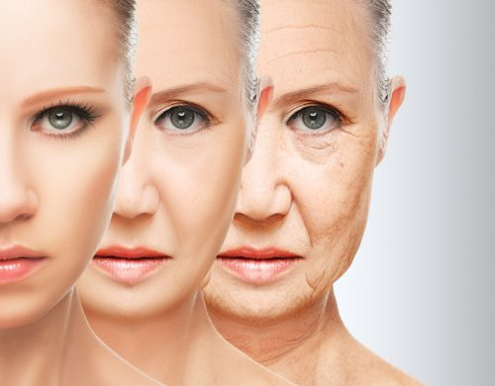
ストレスや疲れ・緊張により、
血流やリンパの流れが悪くなると、
帽状腱膜が頭蓋骨に張り付いてほとんど動かなくなります。
特に、腱膜と筋肉のつなぎ目あたりが「こり」やすいので、
動きにくくなって血流が悪くなると…
表情筋が動きにくくなり、
顔の色々なところにたるみやシワが起きる原因となります。

Slide 22
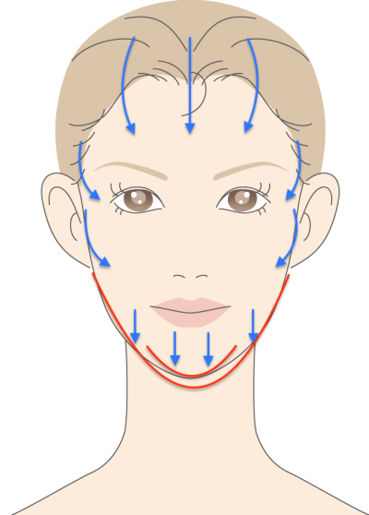
フェイスラインのたるみは 後頭筋のコリ が原因
後頭筋とは、後頭部の襟足辺りにある筋肉で、
頭全体を覆う帽状腱膜に付着し頭皮を後ろに引っ張る筋肉です。
❖後頭筋がこる原因
スマホやデスクワークで長時間首が前に突き出るうつむいた状態の姿勢で過ごすと、後頭部が引っ張られて固くなります。
また、眼精疲労がひどいと後頭筋がこりやすくなります。
❖フェイスラインがたるむ原因
後頭筋がこると後頭部から頭を引き上げる力が弱くなり、
顔全体がたるみ、顔が大きく見えてしまいます。
また、あごや口元がたるむと、あごが動かしづらくなり、
リンパが詰まってむくんだり、あご下に肉がつき、二重あごの原因に。

